Slide 1

Dạy trẻ đếm số 2. Nhận biết nhóm có 2 đối tượng. Nhận biết chữ số 2
PHÒNG GIÁO DỤC VÀ ĐÀO TẠO QUẬN LONG BIÊN
TRƯỜNG MẦM NON HỒNG TIẾN

Slide 2

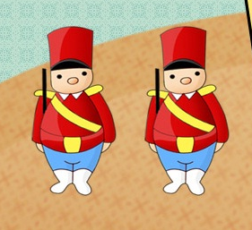
Ổn định tổ chức
Trò chơi “Hai chú lính chì”

Slide 3

Trò chơi: Ai tinh mắt
- Cách chơi: Trên màn hình xuất hiện các nhóm đối tượng có số lượng khác nhau. Nhiệm vụ của trẻ tìm nhóm đối tượng có số lượng là 1.

Slide 4




1

Slide 5

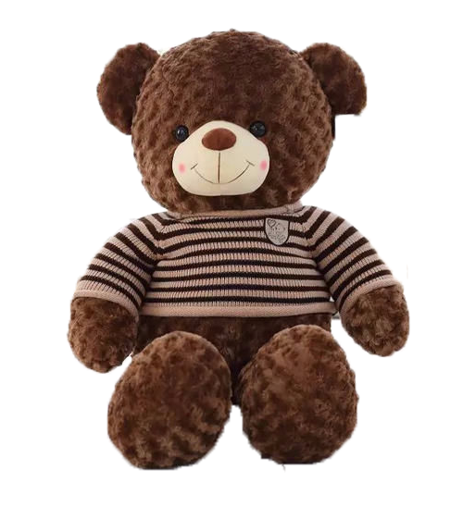
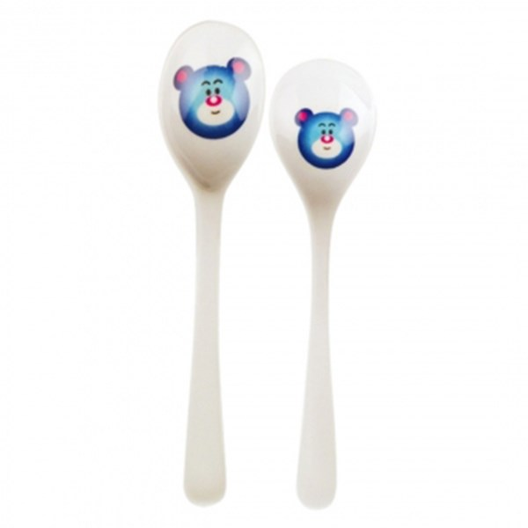

1

Slide 6


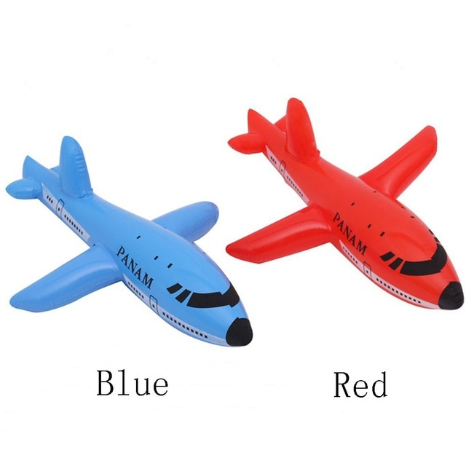

1

Slide 7



2
1
2

Slide 8

Trò chơi
“Ai nhanh nhất”

Slide 9




2

Slide 10


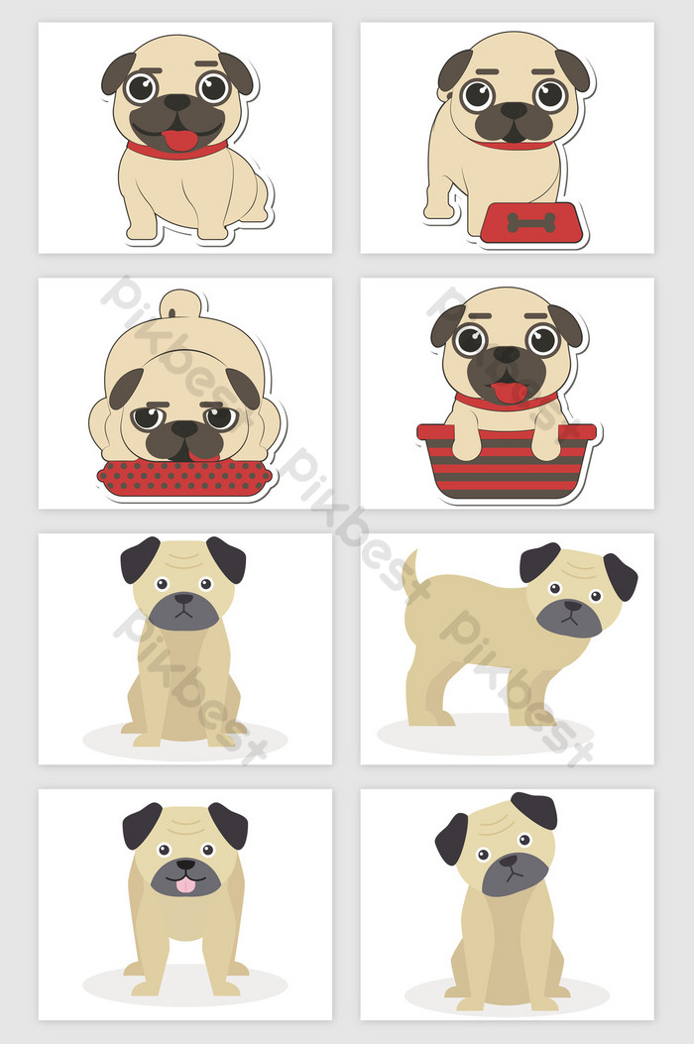

2

Slide 11

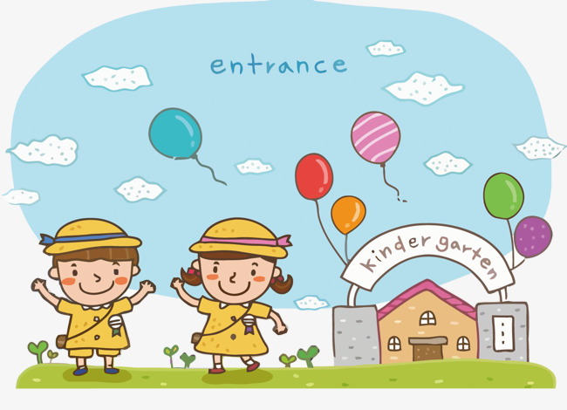



2
2

Slide 12

Trò chơi
“Tìm nhà”

Slide 13


